Slide 1
Путешествие по страницам школьного учебника
Учитель русского языка и литературы
Петрова Вера Васильевна
МКОУ «Нечаевская ООШ»
Гусь-Хрустальный район
Владимирская область
литература
6 класс

Slide 2




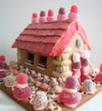














Моё любимое произведение
Отдохнём
Кроссворд
www.tmagma.ru
Докажи свои знания
Литгородок
Разминка
Тестирование
Закончи предложение

Slide 3
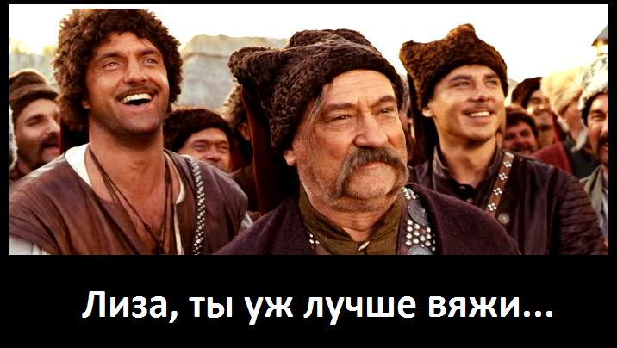

Slide 4
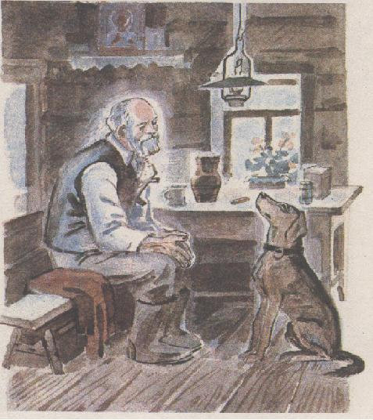

Slide 5
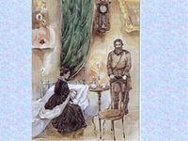

Slide 6
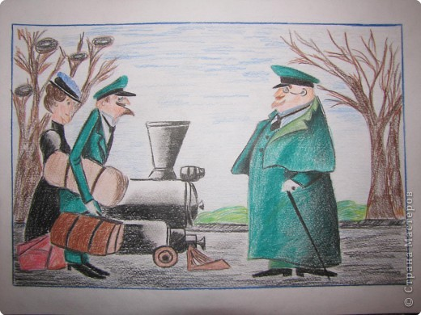

Slide 7
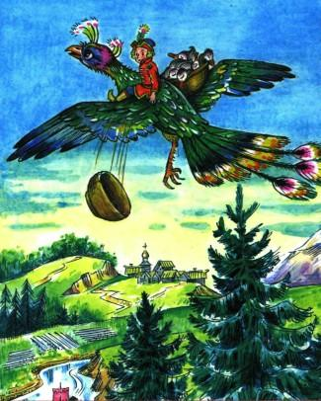

Slide 8
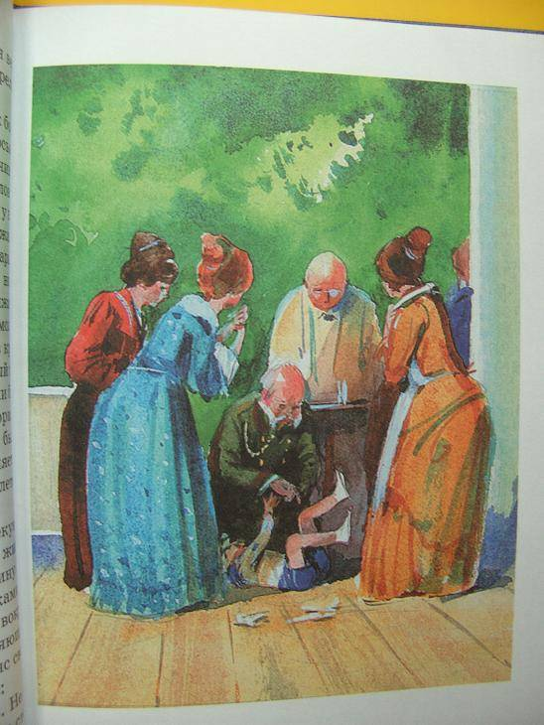

Slide 9


Slide 10
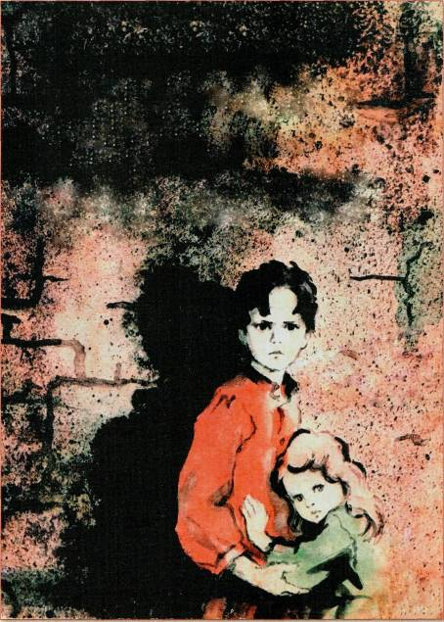

Slide 11
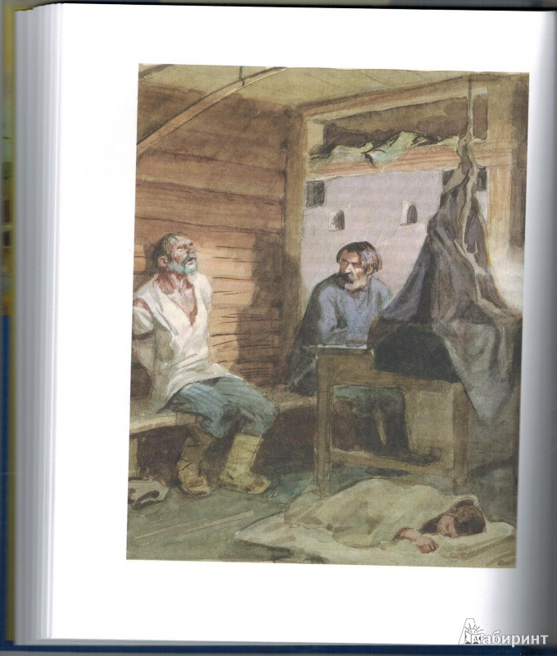

Slide 12
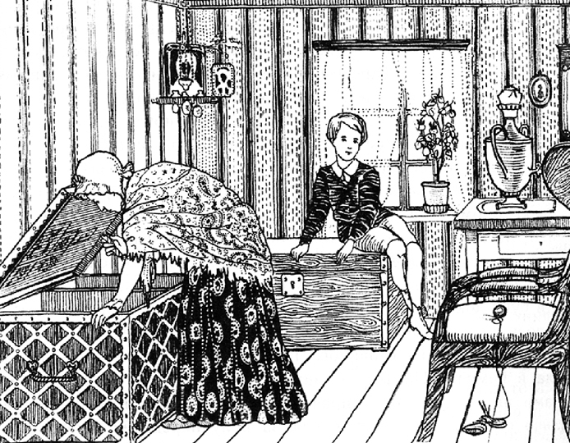

Slide 13
Тест
1.Что такое мифы?
а) представления человека о мире, сказание о происхождении богов и людей;
б) сказка;
в) неправда, ложь.
2.К двусложным размерам стиха относятся:
а) ямб; б) хорей; в) дактиль.
3. Что общего в тематике стихотворений М.Ю Лермонтова «Тучи», «Листок», «Утёс», «Парус»?
а) гражданская тематика;
б) вольнолюбие;
в) пейзаж4
г) тема одиночества.
4. Как называется трёхсложный размер стиха с ударением на втором слоге?
а) дактиль; б) анапест; в)амфибрахий.
5. Соотнесите:
а) изображение героев в смешном виде а) сравнение
б) ход событий, развитие действия б) юмор
в) сопоставление, с помощью которого раскрывается малопонятное в) элементы композиции
г) завязка, кульминация ,развязка г) композиция

Slide 14
Тест
1.Что такое мифы?
а) представления человека о мире, сказание о происхождении богов и людей;
б) сказка;
в) неправда, ложь.
2.К двусложным размерам стиха относятся:
а) ямб; б) хорей; в) дактиль.
3. Что общего в тематике стихотворений М.Ю Лермонтова «Тучи», «Листок», «Утёс», «Парус»?
а) гражданская тематика;
б) вольнолюбие;
в) пейзаж;
г) тема одиночества.
4. Как называется трёхсложный размер стиха с ударением на втором слоге?
а) дактиль; б) анапест; в)амфибрахий.
5. Соотнесите:
а) изображение героев в смешном виде а) сравнение
б) ход событий, развитие действия б) юмор
в) сопоставление, с помощью которого раскрывается малопонятное в) элементы композиции
г) завязка, кульминация ,развязка г) композиция

Slide 15
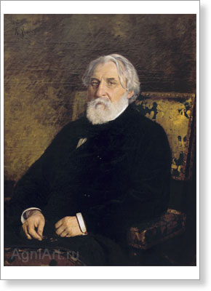
Назовите писателя
Худ. И.Е. Репин

Slide 16
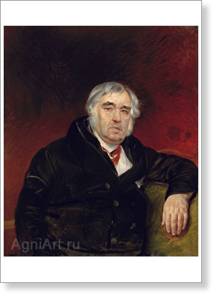
Худ. К.П. Брюллов

Slide 17

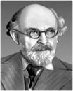

Slide 18


Slide 19


Slide 20


Slide 21


Slide 22
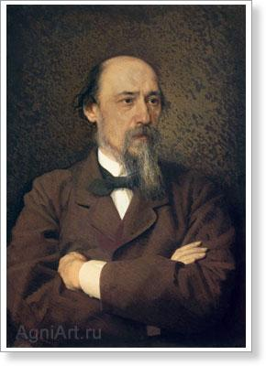
Худ. И.Н. Крамской

Slide 23
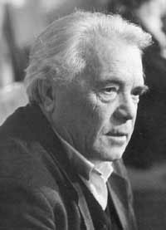

Slide 24
